Slide 1
Il corpo umano
Un viaggio attraverso i livelli di organizzazione del corpo.

Slide 2
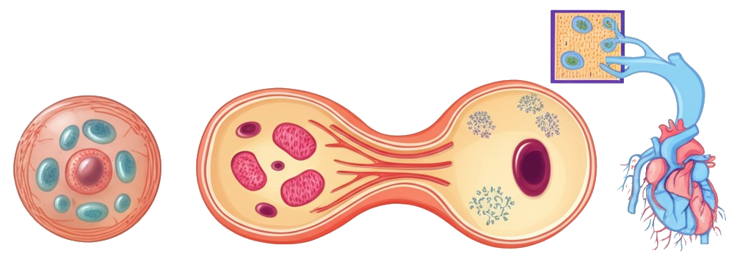
Introduzione
Facciamo un viaggio attraverso i diversi livelli di organizzazione del corpo umano, dalla singola cellula fino agli apparati complessi, per comprendere come questi elementi lavorano insieme per mantenerci in vita.

Slide 3
01
Cellule

Slide 4
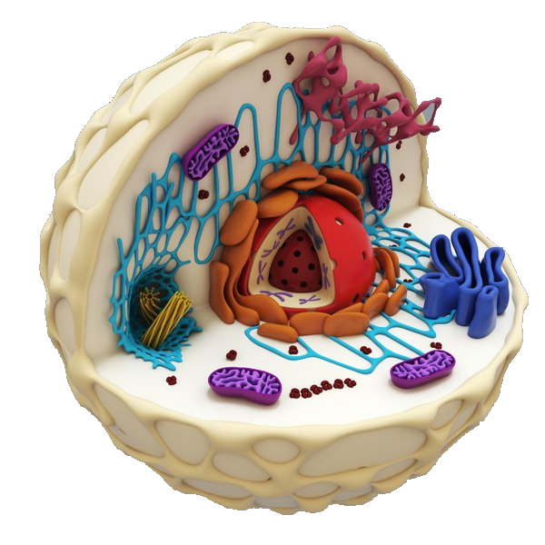
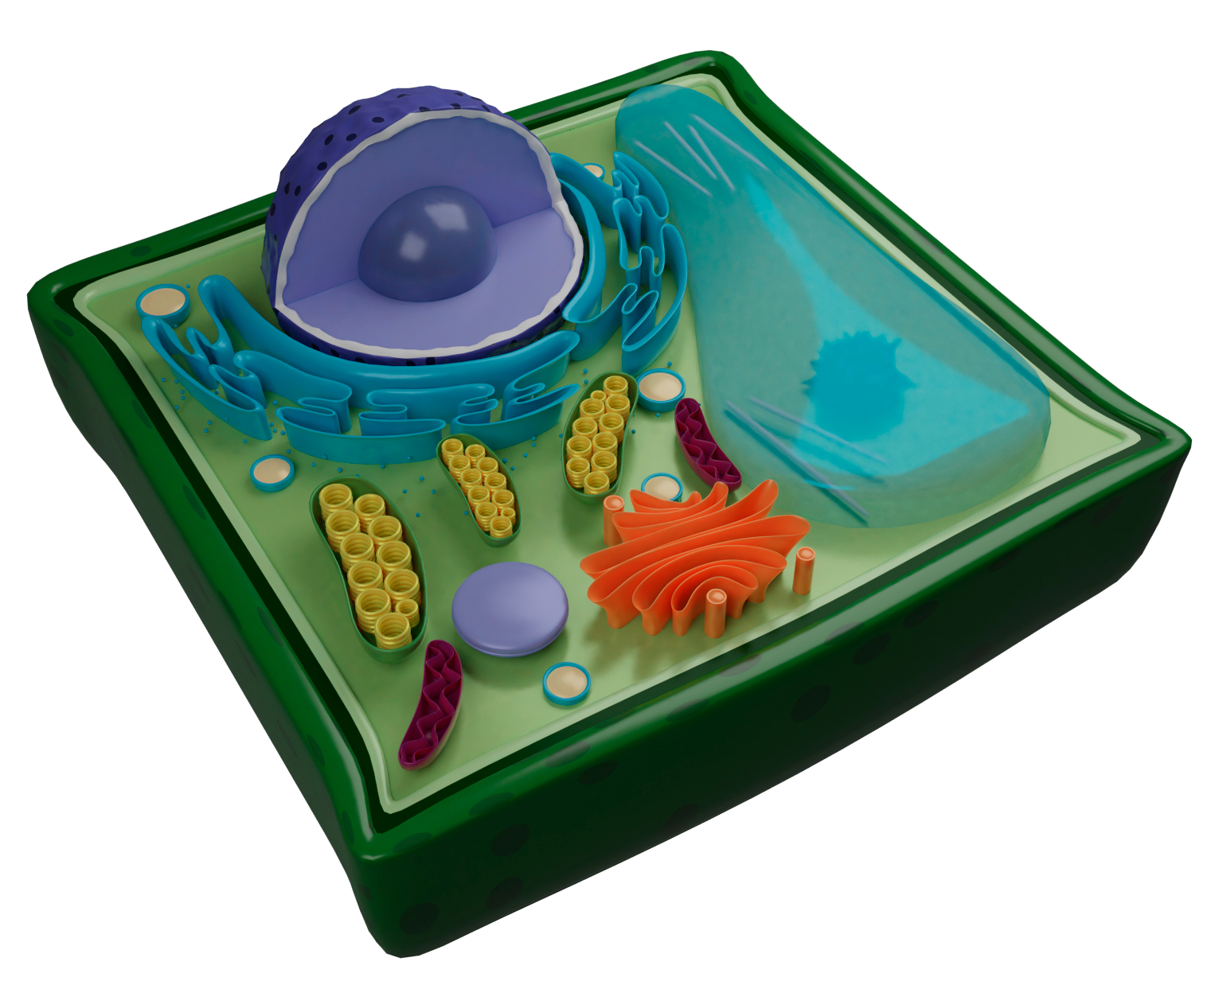
La cellula: l‘unità base della vita
La cellula è l'unità fondamentale di tutti gli esseri viventi
Contiene il materiale genetico (DNA)
Ha una membrana che la protegge
Contiene organelli che svolgono funzioni specifiche
Può essere di diversi tipi a seconda della sua funzione

Slide 5
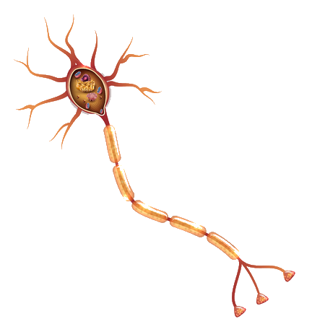
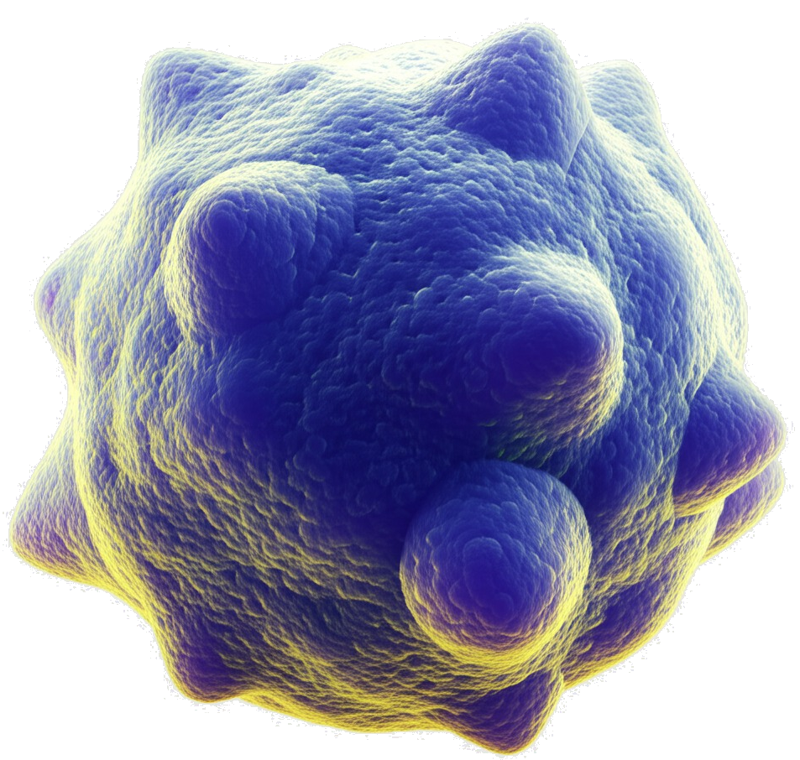
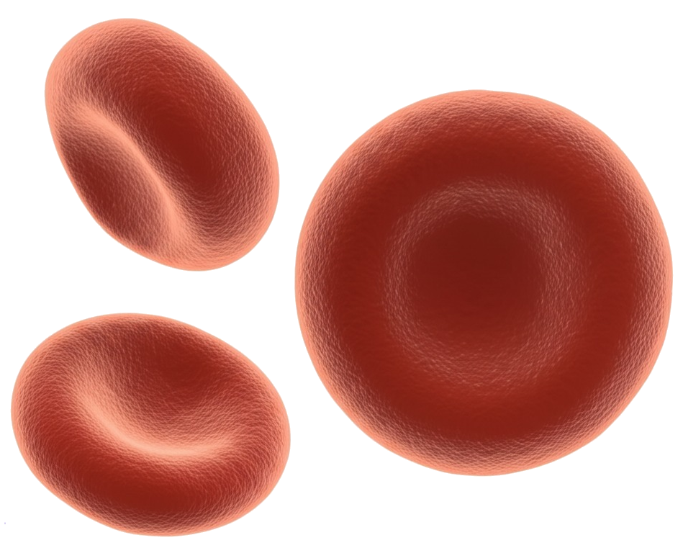
Tipi di cellule nel corpo umano
Come ti ho detto, il corpo umano contiene diversi tipi di cellule, inclusi i globuli rossi per il trasporto dell'ossigeno, i globuli bianchi per le difese immunitarie, le cellule muscolari per il movimento e le cellule nervose per la trasmissione degli impulsi. Ogni tipo di cellula ha una funzione specifica e si adatta a diverse esigenze fisiologiche.
globuli rossi
globulo bianco
neurone

Slide 6
02
Tessuti

Slide 7
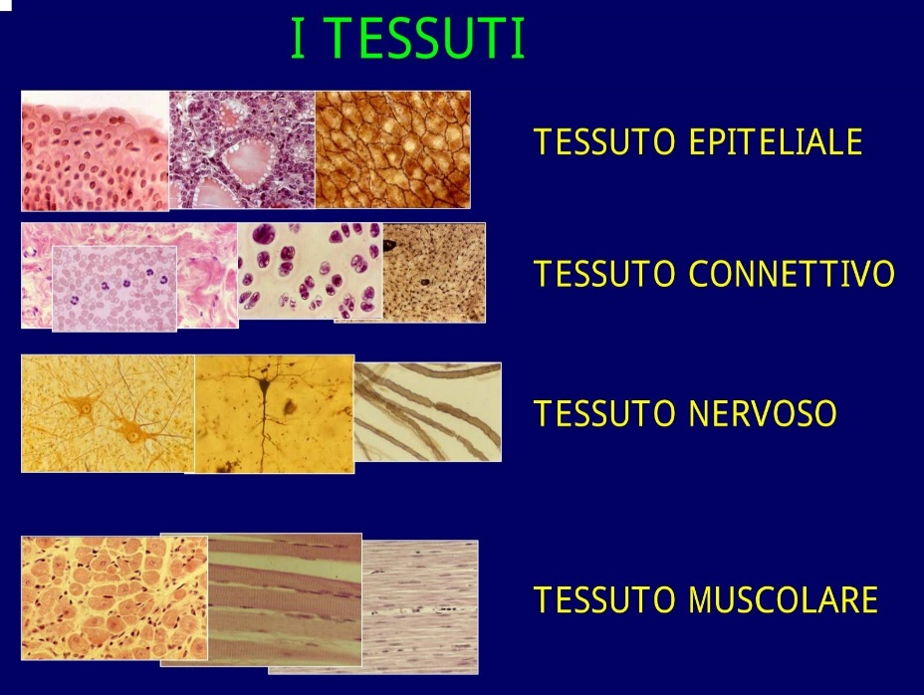
I tessuti: gruppi di cellule specializzate
Le cellule formano i tessuti.
I principali tipi di tessuti sono:
Tessuto epiteliale - riveste e protegge
Tessuto muscolare - permette il movimento
Tessuto nervoso - trasmette i segnali
Tessuto connettivo - sostiene e collega

Slide 8
03
Gli organi

Slide 9
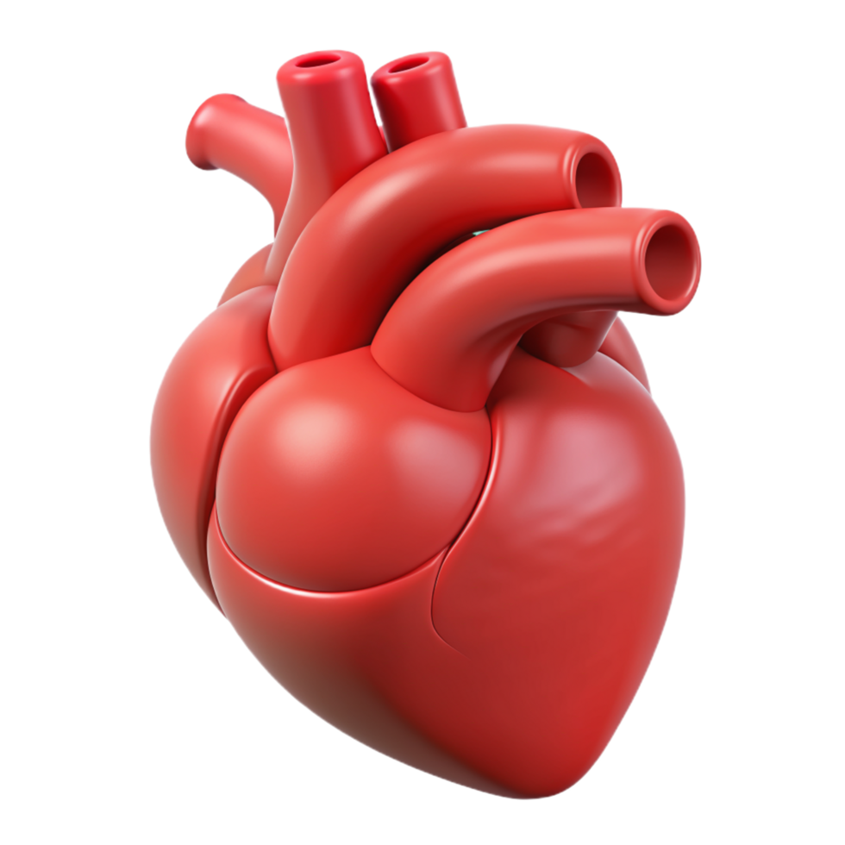
Gli organi
I tessuti lavorano insieme formando gli organi.
Ciascun tipo di tessuto in un organo svolge un ruolo complementare: ad esempio, nel cuore, il tessuto muscolare consente la contrazione, mentre il tessuto nervoso controlla il battito cardiaco.
In breve possiamo dire che gli organi:
• Sono formati da diversi tessuti
• Svolgono funzioni specifiche
• Lavorano insieme ad altri organi
Esempi di organi: cuore, polmoni, stomaco, cervello

Slide 10
04
Gli apparati

Slide 11
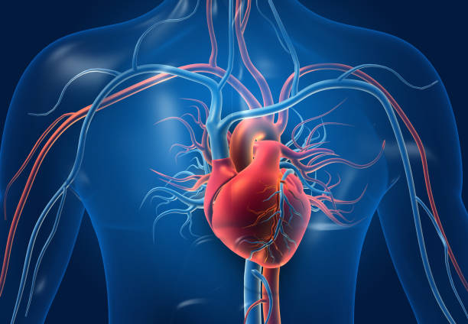
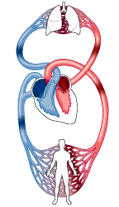
Gli apparati
Gli apparati sono gruppi di organi che collaborano per una funzione comune e si aiutano a vicenda.
Esempi:
• Apparato circolatorio
• Apparato respiratorio
• Apparato digerente
• Sistema nervoso

Slide 12
Riassumendo
cellule
Il nostro corpo è composto da …………………………………..; ognuna di esse è specializzata nella formazione di un diverso ………………………………………..; tessuti anche diversi tra loro formano gli ………………………………., come ad esempio il …………………………….; un gruppo di organi che lavorano insieme per compiere la stessa funzione - come ad esempio respirare, portare il sangue in tutto il corpo, muoversi, riprodursi o altra funzione - formano un …………………………………………….. . Quello rappresentato qui sotto, a destra, è l’apparato …………………………………………………… .
tessuto
organi
cuore
apparato
circolatorio.
CELLULA
TESSUTO
ORGANO
APPARATO

Slide 13
Per riflettere
Come pensate che le cellule comunichino tra loro?
Perché è importante che i diversi apparati collaborino?
Cosa succederebbe se un livello di organizzazione non funzionasse correttamente?
Quali sono le similitudini tra il corpo umano e una classe di alunni ben organizzata e disciplinata?

Slide 14
Le mie risposte sono queste
Come fanno le cellule a comunicare tra loro?
Le cellule comunicano tra loro attraverso segnali chimici ed elettrici. Utilizzano molecole chiamate ormoni e neurotrasmettitori per inviare messaggi, che vengono ricevuti da recettori specifici sulle cellule bersaglio. Inoltre, alcune cellule comunicano direttamente tramite giunzioni specializzate, come le sinapsi nei neuroni o le giunzioni gap tra cellule vicine.
Perché è importante che i diversi apparati collaborino?
Ogni apparato svolge una funzione specifica, ma tutti devono lavorare insieme per mantenere l’equilibrio dell’organismo. Ad esempio, il sistema circolatorio trasporta l'ossigeno ai muscoli, che lo usano per produrre energia, mentre il sistema nervoso coordina le risposte del corpo. Se gli apparati non collaborassero, il corpo non potrebbe funzionare correttamente.

Slide 15
Cosa succederebbe se un livello di organizzazione non funzionasse correttamente?
Se un livello di organizzazione (cellule, tessuti, organi o apparati) non funzionasse bene, l'intero organismo ne risentirebbe. Ad esempio, se le cellule del cuore non ricevessero i giusti segnali, il battito cardiaco potrebbe diventare irregolare, compromettendo il trasporto di ossigeno nel corpo.
Quali sono le similitudini tra il corpo umano e una classe di alunni ben organizzata e disciplinata?
Il corpo umano e una classe organizzata funzionano grazie alla collaborazione tra le loro parti. Nel corpo, ogni organo ha un compito preciso, proprio come in classe ogni alunno ha un ruolo importante. Il cervello è come l'insegnante, che coordina le attività; il cuore rappresenta l’amicizia e il sostegno tra compagni; il sistema nervoso è come il regolamento scolastico, che guida le azioni di tutti. Se tutti collaborano, sia il corpo che la classe funzionano in modo armonioso!

Slide 16

Grazie!
Avete delle domande?
Svolgete l’attività della scheda e studiate!

